Slide 1


ВОПРОСЫ ПРАВОВОГО РЕГУЛИРОВАНИЯ ДЕЯТЕЛЬНОСТИ ОБЩЕСТВЕННЫХ ОРГАНИЗАЦИЙ
Авдеенко Михаил Васильевич
Заместитель Председателя Профсоюза

Slide 2

Федеральный закон от 05.05.2014 N 99-ФЗ «О внесении изменений в главу 4 части первой Гражданского кодекса Российской Федерации и о признании утратившими силу отдельных положений законодательных актов Российской Федерации» (вступил в силу с 1 сентября 2014 года).
Основные изменения касаются:
1. Общих правил о юридических лицах;
2. Классификации юридических лиц;
3. Корпоративного управления;
4. Правил реорганизации и ликвидации.

Slide 3
Понятие юридического лица
П.1 ст.48 ГК РФ
(до внесения изменений)
П. 1 ст. 48 ГК РФ
(после внесения изменений)
Юридическим лицом признается организация, которая имеет в собственности, хозяйственном ведении или оперативном управлении обособленное имущество и отвечает по своим обязательствам этим имуществом, может от своего имени приобретать и осуществлять имущественные и личные неимущественные права, нести обязанности, быть истцом и ответчиком в суде.
Юридическим лицом признается организация, которая имеет обособленное имущество и отвечает им по своим обязательствам, может от своего имени приобретать и осуществлять гражданские права и нести гражданские обязанности, быть истцом и ответчиком в суде.

Slide 4
Правоспособность юридического лица
П. 3 ст. 49 ГК РФ
(до внесения изменений)
П. 3 ст. 49 ГК РФ
(после внесения изменений)
Правоспособность юридического лица возникает в момент его создания и прекращается в момент внесения записи о его исключении из единого государственного реестра юридических лиц.
Правоспособность юридического лица возникает с момента внесения в единый государственный реестр юридических лиц сведений о его создании и прекращается в момент внесения в указанный реестр сведений о его прекращении.

Slide 5

ЮРИДИЧЕСКИЕ ЛИЦА
КОРПОРАТИВНЫЕ
УНИТАРНЫЕ
Некоммерческие
Коммерческие
Некоммерческие
Коммерческие
Потребительский кооператив
Общественная организация
Ассоциация (союз)
Товарищество собственников недвижимости
Казачье общество
Община коренных малочисленных народов РФ
Хозяйственные общества
Хозяйственные товарищества
Крестьянское (фермерское)
хозяйство)
Хозяйственное партнерство
Производственный кооператив
Фонд
Учреждения
Автономная некоммерческая организация
Религиозная организация
Государственные и муниципальные унитарные предприятия
АО
ООО
Полное товарищество
Товарищество на вере (коммандитное)
Публичные
Непубличные
Непубличные

Slide 6
«некоммерческое юридическое лицо»
«некоммерческая организация»
Понятия «некоммерческое юридическое лицо» и «некоммерческая организация» не являются тождественными, поскольку действующее законодательство допускает возможность создания и деятельности некоммерческих организаций, не обладающих правоспособностью в качестве юридических лиц.

Slide 7
Коммерческие и некоммерческие организации (п.1 ст.50 ГК РФ)
Юридическими лицами могут быть организации, преследующие извлечение прибыли в качестве основной цели своей деятельности (коммерческие организации) либо не имеющие извлечение прибыли в качестве такой цели и не распределяющие полученную прибыль между участниками (некоммерческие организации).

Slide 8

Предпринимательская деятельность некоммерческих организаций (ст.50 ГК РФ)
Некоммерческие организации могут осуществлять приносящую доход деятельность, если это предусмотрено их уставами, лишь постольку, поскольку это служит достижению целей, ради которых они созданы, и если это соответствует таким целям.
Некоммерческая организация, уставом которой предусмотрено осуществление приносящей доход деятельности, за исключением казенного и частного учреждений, должна иметь достаточное для осуществления указанной деятельности имущество рыночной стоимостью не менее минимального размера уставного капитала, предусмотренного для обществ с ограниченной ответственностью.

Slide 9
Корпоративные юридические лица (корпорации)
Юридические лица, учредители (участники) которых обладают правом участия (членства) в них и формируют их высший орган в соответствии с п.1 ст.65.3. ГК РФ, являются корпоративными юридическими лицами (корпорациями) (ст.65.1. ГК РФ).
В связи с участием в корпоративной организации ее участники приобретают корпоративные (членские) права и обязанности в отношении созданного ими юридического лица, за исключением случаев, предусмотренных ГК РФ.

Slide 10
Унитарные юридические лица
Юридические лица, учредители которых не становятся их участниками и не приобретают в них прав членства, являются унитарными юридическими лицами.

Slide 11
Некоммерческие корпоративные организации
Согласно п.1 ст.123.1. ГК РФ некоммерческими корпоративными организациями признаются юридические лица, которые не преследуют извлечение прибыли в качестве основной цели своей деятельности и не распределяют полученную прибыль между участниками (п.1 ст.50 и ст.65.1 ГК РФ), учредители (участники) которых приобретают право участия (членства) в них и формируют их высший орган в соответствии с п.1 ст.65.3 ГК РФ.

Slide 12
Организационно-правовые формы юридических лиц, являющихся некоммерческими организациями (п.3 ст.50 ГК РФ)
1) Потребительские кооперативы;
2) Общественные организации;
3) Ассоциации (союзы);
4) Товарищества собственников недвижимости;
5) Казачьи общества, внесенные в государственный реестр казачьих обществ в РФ;
6) Общины коренных малочисленных народов РФ;
7) Фонды;
8) Учреждения;
9) Автономные некоммерческие организации;
10) Религиозные организации;
11) Публично-правовые компании.

Slide 13
Понятие общественной организации
В соответствии со ст.123.4. ГК РФ общественными организациями признаются добровольные объединения граждан, объединившихся в установленном законом порядке на основе общности их интересов для удовлетворения духовных или иных нематериальных потребностей, для представления и защиты общих интересов и достижения иных не противоречащих закону целей.

Slide 14
Виды общественных организаций
(п.3 ст.50 ГК РФ)
Политические партии
Профессиональные союзы (профсоюзные организации), созданные в качестве юридических лиц
Общественные движения
Органы общественной самодеятельности
Территориальные общественные самоуправления

Slide 15
П.1 ст.2 ФЗ от 12.01.1996 № 10-ФЗ «О профессиональных союзах, их правах и гарантиях деятельности»:
Профсоюз - добровольное общественное объединение граждан, связанных общими производственными, профессиональными интересами по роду их деятельности, создаваемое в целях представительства и защиты их социально-трудовых прав и интересов.
П.1 ст.6 ФЗ от 12.01.1996 № 7-ФЗ «О некоммерческих организациях»:
Общественными и религиозными организациями (объединениями) признаются добровольные объединения граждан, в установленном законом порядке объединившихся на основе общности их интересов для удовлетворения духовных или иных нематериальных потребностей.
Ст.8 ФЗ от 19.05.1995 № 82-ФЗ «Об общественных объединениях»:
Общественной организацией является основанное на членстве общественное объединение, созданное на основе совместной деятельности для защиты общих интересов и достижения уставных целей объединившихся граждан.

Slide 16
Виды ассоциаций (союзов)
Некоммерческие партнерства
Саморегулируемые организации
Объединения работодателей
Объединения профессиональных союзов, кооперативов и общественных организаций
Торгово-промышленные, нотариальные и адвокатские палаты

Slide 17
Правовое регулирование деятельности общественных организаций
Конституция Российской Федерации (12.12.1993)
Гражданский кодекс Российской Федерации от 30.11.1994 №51-ФЗ
Федеральный закон от 12.01.1996 №7-ФЗ «О некоммерческих организациях»
Федеральный закон от 19.05.1995 №82-ФЗ «Об общественных объединениях»
Федеральный закон от 12.01.1996 №10-ФЗ «О профессиональных союзах, их правах и гарантиях деятельности»

Slide 18
Наименования общественных организаций (п.1 ст.54 ГК РФ)
Юридическое лицо имеет свое наименование, содержащее указание на организационно-правовую форму. Наименование некоммерческой организации и в предусмотренных законом случаях наименование коммерческой организации должны содержать указание на характер деятельности юридического лица.

Slide 19
Изменения полного наименования Общероссийского Профсоюза образования
Устав Профсоюза:
Проект Устава Профсоюза:
Профессиональный союз работников народного образования и науки Российской Федерации
Общероссийская общественная организация «Профессиональный союз работников народного образования и науки Российской Федерации»

Slide 20

Новеллы корпоративного управления в общественных организациях (ст.65.3. ГК РФ)
(введены Федеральным законом от 05.05.2014 № 99-ФЗ)

Slide 21
Исключительная компетенция высшего органа общественной организации (ст.65.3. ГК РФ)
определение приоритетных направлений деятельности корпорации, принципов образования и использования ее имущества;
утверждение и изменение устава корпорации;
определение порядка приема в состав участников корпорации и исключения из числа ее участников, кроме случаев, если такой порядок определен законом;
образование других органов корпорации и досрочное прекращение их полномочий, если уставом корпорации в соответствии с законом это правомочие не отнесено к компетенции иных коллегиальных органов корпорации;
утверждение годовых отчетов и бухгалтерской (финансовой) отчетности корпорации, если уставом корпорации в соответствии с законом это правомочие не отнесено к компетенции иных коллегиальных органов корпорации;
принятие решений о создании корпорацией других юридических лиц, об участии корпорации в других юридических лицах, о создании филиалов и об открытии представительств корпорации, за исключением случаев, если уставом хозяйственного общества в соответствии с законами о хозяйственных обществах принятие таких решений по указанным вопросам отнесено к компетенции иных коллегиальных органов корпорации;
принятие решений о реорганизации и ликвидации корпорации, о назначении ликвидационной комиссии (ликвидатора) и об утверждении ликвидационного баланса;
избрание ревизионной комиссии (ревизора) и назначение аудиторской организации или индивидуального аудитора корпорации.
Законом и учредительным документом корпорации к исключительной компетенции ее высшего органа может быть отнесено решение иных вопросов.

Slide 22
Исключительная компетенция высшего органа общественной организации (ст.65.3. ГК РФ)
Вопросы, отнесенные ГК РФ и другими законами к исключительной компетенции высшего органа корпорации, не могут быть переданы им для решения другим органам корпорации, если иное не предусмотрено ГК РФ или другим законом.

Slide 23
Образование исполнительных органов корпорации (п.3 ст.65.3. ГК РФ)
В корпорации образуется единоличный исполнительный орган (директор, генеральный директор, председатель и т.п.). Уставом корпорации может быть предусмотрено предоставление полномочий единоличного исполнительного органа нескольким лицам, действующим совместно, или образование нескольких единоличных исполнительных органов, действующих независимо друг от друга (абз.3 п.1 ст.53 ГК РФ). В качестве единоличного исполнительного органа корпорации может выступать как физическое лицо, так и юридическое лицо.
В случаях, предусмотренных ГК РФ, другим законом или уставом корпорации, в корпорации образуется коллегиальный исполнительный орган (правление, дирекция и т.п.).
К компетенции указанных органов корпорации относится решение вопросов, не входящих в компетенцию ее высшего органа и созданного в соответствии с п.4 ст.65.3. ГК РФ коллегиального органа управления.

Slide 24
Образование коллегиальных органов управления корпорации (п.4 ст.65.3. ГК РФ)
Наряду с исполнительными органами в корпорации может быть образован в случаях, предусмотренных ГК РФ, другим законом или уставом корпорации, коллегиальный орган управления (наблюдательный или иной совет), контролирующий деятельность исполнительных органов корпорации и выполняющий иные функции, возложенные на него законом или уставом корпорации.
Лица, осуществляющие полномочия единоличных исполнительных органов корпораций, и члены их коллегиальных исполнительных органов не могут составлять более одной четверти состава коллегиальных органов управления корпораций и не могут являться их председателями.

Slide 25
Полномочия коллегиальных органов управления корпорации (п.4 ст.65.3. ГК РФ)
Члены коллегиального органа управления корпорации имеют право получать информацию о деятельности корпорации и знакомиться с ее бухгалтерской и иной документацией, требовать возмещения причиненных корпорации убытков (статья 53.1. ГК РФ), оспаривать совершенные корпорацией сделки по основаниям, предусмотренным ст.174 ГК РФ или законами о корпорациях отдельных организационно-правовых форм, и требовать применения последствий их недействительности, а также требовать применения последствий недействительности ничтожных сделок корпорации в порядке, установленном п.2 ст.65.2. ГК РФ.

Slide 26
Особенности управления в общественной организации/ассоциации (союзе)
Ст.123.7. ГК РФ
Ст.123.10. ГК РФ
К исключительной компетенции высшего органа общественной организации наряду с вопросами, указанными в п.2 ст.65.3 ГК РФ, относится также принятие решений о размере и порядке уплаты ее участниками (членами) членских и иных имущественных взносов.
К исключительной компетенции высшего органа ассоциации (союза) наряду с вопросами, указанными в п.2 ст.65.3 ГК РФ, относится также принятие решений о порядке определения размера и способа уплаты членских взносов, о дополнительных имущественных взносах членов ассоциации (союза) в ее имущество и о размере их субсидиарной ответственности по обязательствам ассоциации (союза), если такая ответственность предусмотрена законом или уставом.

Slide 27
Документы, необходимые профсоюзной организации с правами юридического лица:
Свидетельство о государственной регистрации организации Профсоюза (территориальное отделение Минюста России);
Свидетельство о внесении записи в ЕГРЮЛ, не связанной с вносимыми изменениями в учредительные документы юридического лица, на основании решения о государственной регистрации (территориальное отделение Минюста России);
Свидетельство о постановке на учет в налоговом органе организации Профсоюза;
Свидетельство о внесении записи в ЕГРЮЛ о юридическом лице, зарегистрированном до 01 июля 2002 г.;
Информационное письмо об учете организации Профсоюза в Статрегистре Росстата;
Уведомление о регистрации организации Профсоюза в территориальном органе Пенсионного фонда РФ;
Свидетельство о регистрации страхователя (организации Профсоюза) в территориальном Фонде обязательного медицинского страхования;

Slide 28
Документы, необходимые профсоюзной организации с правами юридического лица:
Извещение о регистрации организации Профсоюза в качестве страхователя в региональном отделении Фонда Соцстраха РФ;
Уведомление о возможности применения упрощенной системы налогообложения (в случае, если организация заявлялась);
Сообщение об открытии (закрытии) счета (лицевого счета) организации Профсоюза в банке;
Папка с заверенными копиями Устава Профсоюза;
Папка протоколов заседаний выборных коллегиальных органов организации Профсоюза;
Папка распоряжений выборного единоличного исполнительного органа организации Профсоюза;
Папка трудовые договоры, распоряжения и заявления;
Печать профсоюзной организации.

Slide 29

Единый Устав
Собственный Устав?
Положение?

Slide 30
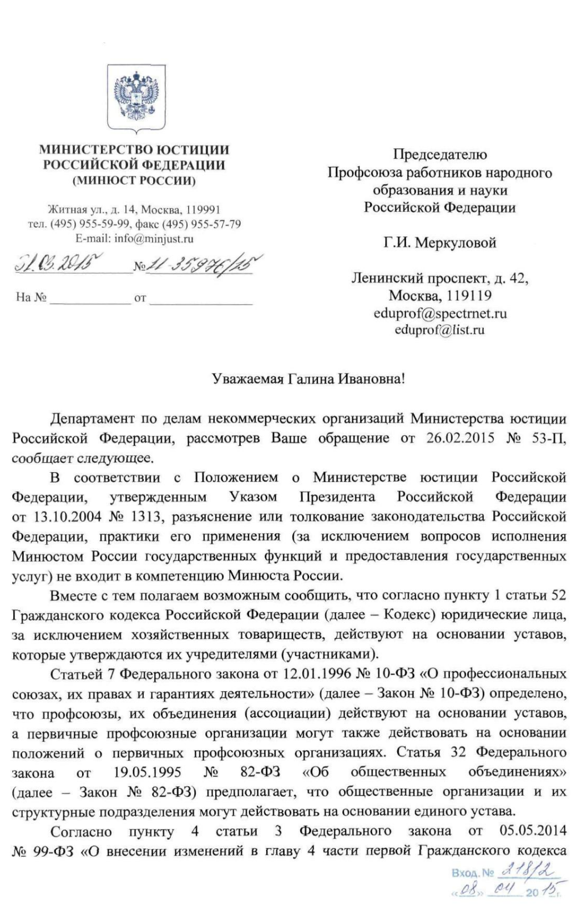
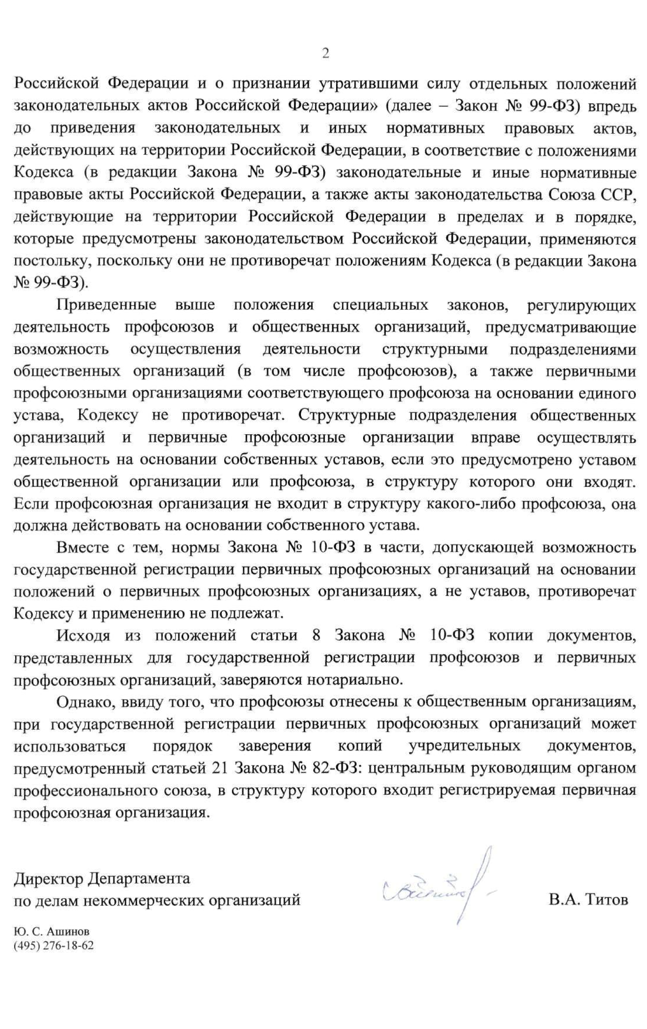
Письмо Минюста

Slide 31
Символика общественных организаций
(ст. 20 ФЗ от 19.05.1995 № 82-ФЗ
«Об общественных объединениях»)
В случае использования общественным объединением символики общественного объединения ее описание должно содержаться в уставе общественного объединения.

Slide 32
Внесение изменений в учредительные документы юридического лица
Учредительные документы, а также наименования юридических лиц, созданных до дня вступления в силу Федерального закона от 05.05.2014 № 99-ФЗ, подлежат приведению в соответствие с нормами главы 4 ГК РФ при первом изменении учредительных документов таких юридических лиц. Изменение наименования юридического лица в связи с приведением его в соответствие с нормами главы 4 ГК РФ не требует внесения изменений в правоустанавливающие и иные документы, содержащие его прежнее наименование. Учредительные документы таких юридических лиц до приведения их в соответствие с нормами главы 4 ГК РФ действуют в ему части не противоречащей.
При регистрации изменений учредительных документов юридических лиц в связи с приведением этих документов в соответствие с нормами главы 4 ГК РФ государственная пошлина не взимается.

Slide 33
Социально ориентированные НКО
Юридический термин «социально ориентированные НКО» был введен 5 апреля 2010 г. Федеральным законом «О внесении изменений в отдельные законодательные акты Российской Федерации по вопросу поддержки социально ориентированных некоммерческих организаций».

Slide 34
Социально ориентированные НКО
Социально ориентированными НКО признаются созданные в организационно-правовых формах, предусмотренных Федеральным законом «О некоммерческих организациях» НКО, за исключением государственных корпораций, государственных компаний, общественных объединений, являющихся политическими партиями, и осуществляющие деятельность, направленную на решение социальных проблем, развитие гражданского общества в Российской Федерации.

Slide 35

Государственная поддержка НКО
Счетная палата: в 2012-2014 годах на поддержку социально значимых проектов некоммерческих организаций (НКО) было выделено 7,5 млрд руб. в рамках президентских грантов. (http://tass.ru/ekonomika/1696717)
Социально-ориентированные общественные и некоммерческие организации получат в 2015 году бюджетные субсидии на 765 млн рублей. (http://tass.ru/obschestvo/1682121)

Slide 36



Статистическая отчетность о деятельности в качестве социально ориентированных некоммерческих организаций

Slide 37
Некоммерческая организация, выполняющая функции иностранного агента
Под некоммерческой организацией, выполняющей функции иностранного агента, понимается российская некоммерческая организация, которая получает денежные средства и иное имущество от иностранных государств, их государственных органов, международных и иностранных организаций, иностранных граждан, лиц без гражданства либо уполномоченных ими лиц и (или) от российских юридических лиц, получающих денежные средства и иное имущество от указанных источников (за исключением открытых акционерных обществ с государственным участием и их дочерних обществ), и которая участвует, в том числе в интересах иностранных источников, в политической деятельности, осуществляемой на территории Российской Федерации.

Slide 38
Некоммерческая организация, участвующая в политической деятельности на территории РФ
Некоммерческая организация, за исключением политической партии, признается участвующей в политической деятельности, осуществляемой на территории Российской Федерации, если независимо от целей и задач, указанных в ее учредительных документах, она участвует (в том числе путем финансирования) в организации и проведении политических акций в целях воздействия на принятие государственными органами решений, направленных на изменение проводимой ими государственной политики, а также в формировании общественного мнения в указанных целях.
К политической деятельности не относится деятельность в области науки, культуры, искусства, здравоохранения, профилактики и охраны здоровья граждан, социальной поддержки и защиты граждан, защиты материнства и детства, социальной поддержки инвалидов, пропаганды здорового образа жизни, физической культуры и спорта, защиты растительного и животного мира, благотворительная деятельность, а также деятельность в области содействия благотворительности и добровольчества.

Slide 39
Отчетность некоммерческих организаций
бухгалтерская отчетность
налоговая отчетность
отчетность перед государственными внебюджетными фондами
статистическая отчетность
специальная отчетность

Slide 40
Бухгалтерская отчетность
В соответствии со ст. 14 Федерального закона от 06.12.2011 № 402-ФЗ «О бухгалтерском учете»:
«Годовая бухгалтерская (финансовая) отчетность некоммерческой организации состоит из бухгалтерского баланса, отчета о целевом использовании средств и приложений к ним».

Slide 41
Налоговая отчетность
Обязанность составления и представления в предусмотренных законодательством случаях налоговой отчетности в форме налоговых деклараций (расчетов) установлена ст. 23 НК РФ. Состав налоговой отчетности некоммерческих организаций напрямую зависит от применяемого режима налогообложения: общего или специального налогового режима. При общем налоговом режиме состав налоговой отчетности включает в обязательном порядке:
налоговую декларацию по НДС (п.5 ст.174 НК РФ)
налоговую декларацию по налогу на прибыль (п.1 ст.289 НК РФ)

Slide 42
Налоговая отчетность
В соответствии с п.2 ст.289 НК РФ некоммерческие организации, у которых не возникает обязанности по уплате налога, представляют налоговые декларации в упрощенной форме по истечении налогового периода.
Некоммерческие организации, равно как и коммерческие, признаются налоговыми агентами по НДФЛ в соответствии со ст.226 НК РФ. В качестве примера можно привести отношения между работодателем и работником в части начисления и выплаты заработной платы, что влечет за собой необходимость составления и представления в налоговый орган по месту учета сведений о доходах физических лиц в соответствии с п.2 ст.230 НК РФ.

Slide 43
Отчетность перед государственными внебюджетными фондами
1) до 1 числа второго календарного месяца, следующего за отчетным периодом, в территориальный орган ПФР — расчет по начисленным и уплаченным страховым взносам на обязательное пенсионное страхование в ПФР и на обязательное медицинское страхование в фонды обязательного медицинского страхования (ОМС);
2) до 15 числа календарного месяца, следующего за отчетным периодом, в территориальный орган ФСС России — расчет по начисленным и уплаченным страховым взносам на обязательное социальное страхование на случай временной нетрудоспособности и в связи с материнством в ФСС России, а также по расходам на выплату обязательного страхового обеспечения, произведенным в счет уплаты этих страховых взносов в ФСС России.

Slide 44
Статистическая отчетность НКО
Помимо представления бухгалтерского баланса и отчета о прибылях и убытках некоммерческой организацией в органы государственной статистики подаются сведения по специализированным формам статистического наблюдения.
Установлена специальная форма статистического наблюдения — форма № 1-НКО «Сведения о деятельности некоммерческой организации».
Также в отношении некоммерческих организаций действует формы № П-2 (инвест) (все юридические лица) и № П-2 (краткая) (за исключением средних предприятий, субъектов малого предпринимательства и юридических лиц, средняя численность работников которых не превышает 15 человек, включая работающих по совместительству и договорам гражданско-правового характера), утвержденные приказом Росстата от 04.09.2014 № 548 (ред. от 19.09.2014).
Юридическое лицо заполняет указанные формы и предоставляет их в территориальный орган Росстата по месту своего нахождения.
Органы государственной статистики могут запросить и другие сведения по установленным формам.

Slide 45
Специальная отчетность НКО
Согласно п.3 ст.32 Федерального закона от 12.01.1996 № 7-ФЗ «О некоммерческих организациях» некоммерческие организации обязаны представлять в уполномоченный орган документы, содержащие отчет о своей деятельности, о персональном составе руководящих органов, документы о целях расходования денежных средств и использования иного имущества, в том числе полученных от иностранных источников, а некоммерческие организации, выполняющие функции иностранного агента, также аудиторское заключение.

Slide 46
Специальная отчетность НКО
Исключение предусмотрено для тех некоммерческих организаций, которые одновременно отвечают следующим требованиям: – поступления имущества и денежных средств в течение года составили до 3 млн руб.; – учредителями не являются иностранные граждане (лица без гражданства) или иностранные организации; – в течение года не было поступлений имущества и денежных средств от международных или иностранных организаций, иностранных граждан (лиц без гражданства).
Такие некоммерческие организации отчеты не представляют. Они подают в Минюст заявление, которое подтверждает то, что соответствуют этим требованиям (пункт 3.1 статьи 32 Федерального Закона от 12 января 1996 г. № 7-ФЗ «О некоммерческих организациях»).

Slide 47

Отчеты некоммерческих организаций в Минюст России
Отчеты в Минюст России, необходимо представлять ежегодно не позднее 15 апреля года, следующего за отчетным.
Соответствующие формы отчетности для некоммерческих организаций приведены в Приказе Минюста России от 29 марта 2010 г. № 72.

Slide 48
Отчеты общественных организаций
Общественные организации в соответствии со ст.29 Федерального закона от 19.05.1995 № 82-ФЗ «Об общественных объединениях» обязаны ежегодно публиковать отчет об использовании своего имущества или обеспечивать доступность ознакомления с указанным отчетом.
Общественные организации обязаны ежегодно информировать орган, принявший решение о государственной регистрации общественной организации, о продолжении своей деятельности с указанием действительного места нахождения постоянно действующего руководящего органа, его названия и данных о руководителях общественного объединения в объеме сведений, включаемых в Единый государственный реестр юридических лиц.

Slide 49
Контроль за деятельностью некоммерческой организации
Согласно ст.32 ФЗ «О некоммерческих организациях» некоммерческие организации, учредителями (участниками, членами) которых не являются иностранные граждане и (или) организации либо лица без гражданства, а также не имевшие в течение года поступлений имущества и денежных средств от иностранных источников, в случае, если поступления имущества и денежных средств таких некоммерческих организаций в течение года составили до трех миллионов рублей, представляют в уполномоченный орган или его территориальный орган заявление, подтверждающее их соответствие настоящему пункту, и информацию в произвольной форме о продолжении своей деятельности в сроки, которые определяются уполномоченным органом.
Некоммерческие организации обязаны представлять отчетность в органы юстиции один раз в год. Срок представления отчетности совпадает со сроком представления налоговой отчетности российских юридических лиц.
Неоднократное непредставление некоммерческой организацией в установленный срок сведений является основанием для обращения уполномоченного органа или его территориального органа в суд с заявлением о ликвидации данной некоммерческой организации.

Slide 50
Статья 19.7 Кодекса Российской Федерации об административных правонарушениях
Непредставление или несвоевременное представление в государственный орган (должностному лицу), орган (должностному лицу), осуществляющий (осуществляющему) государственный контроль (надзор), муниципальный контроль, сведений (информации), представление которых предусмотрено законом и необходимо для осуществления этим органом (должностным лицом) его законной деятельности, либо представление в государственный орган (должностному лицу), орган (должностному лицу), осуществляющий (осуществляющему) государственный контроль (надзор), муниципальный контроль, таких сведений (информации) в неполном объеме или в искаженном виде влечет предупреждение или наложение административного штрафа на граждан в размере от ста до трехсот рублей; на должностных лиц - от трехсот до пятисот рублей; на юридических лиц - от трех тысяч до пяти тысяч рублей.

Slide 51
Виды ответственности юридического лица
Гражданско-правовая
Налоговая
Административная
Уголовная
Ст. 123.4. ГК РФ
Ст. 5.27.1. КоАП
Ст. 15.11. КоАП
Ст. 19.7. КоАП
Ст. 19.28. КоАП
Ст. 17.1. КоАП
И др.
Ст. 173.1. УК РФ
Ст. 199 УК РФ
И др.
Ст. 327 УК РФ
Глава 16 НК РФ
И др.

Slide 52
Проверки общественных организаций
Налоговая служба
Внебюджетные фонды (Пенсионный фонд РФ, Фонд социального страхования РФ)
Органы прокуратуры
Полиция
Счетная палата
Министерство юстиции РФ
Противопожарная служба
Инспекция труда
Санитарно-эпидемиологический надзор
Миграционная служба
Учреждения службы занятости

Slide 53
Вопросы реорганизации

Slide 54
Новеллы реорганизации
Допускается реорганизация юридического лица с одновременным сочетанием различных ее форм (слияние, присоединение, разделение, выделение, преобразование).
Допускается реорганизация с участием двух и более юридических лиц, в том числе созданных в разных организационно-правовых формах, если ГК РФ или другим законом предусмотрена возможность преобразования юридического лица одной из таких организационно-правовых форм в юридическое лицо другой из таких организационно-правовых форм.
Государственная регистрация юридического лица, создаваемого в результате реорганизации (в случае регистрации нескольких юридических лиц - первого по времени государственной регистрации), допускается не ранее истечения соответствующего срока для обжалования решения о реорганизации.
Решение о реорганизации юридического лица может быть признано недействительным по требованию участников реорганизуемого юридического лица, а также иных лиц, не являющихся участниками юридического лица, если такое право им предоставлено законом. Указанное требование может быть предъявлено в суд не позднее чем в течение 3х месяцев после внесения в ЕГРЮЛ записи о начале процедуры реорганизации.
Признание судом недействительным решения о реорганизации юридического лица не влечет ликвидации образовавшегося в результате реорганизации юридического лица, а также не является основанием для признания недействительными сделок, совершенных таким юридическим лицом.

Slide 55
Вопросы ликвидация

Slide 56
Новеллы ликвидации
Установлен перечень субъектов, которые могут обращаться с исками о ликвидации юридического лица в суд, и основания процедуры (ст. 61 ГК РФ).
Установлен трехдневный срок, в течении которого учредители (участники) юридического лица или орган, принявшие решение о ликвидации юридического лица обязаны сообщить в письменной форме об этом в уполномоченный государственный орган, осуществляющий государственную регистрацию юридических лиц, для внесения в ЕГРЮЛ записи о том, что юридическое лицо находится в процессе ликвидации (п. 1 ст. 62 ГК РФ).
Установлена обязанность учредителей (участников) юридического лица в случае фактического прекращения деятельности юридического лица, совершить за счет имущества юридического лица действия по ликвидации юридического лица, а при недостаточности имущества юридического лица учредители (участники) юридического лица обязаны совершить указанные действия солидарно за свой счет (п. 2 ст. 62 ГК РФ).
Установлена процедура распределения имущества ликвидированного юридического лица, которое было обнаруженного впоследствии Заинтересованное лицо или уполномоченный государственный орган вправе в течение пяти лет с момента ликвидации юридического лица обратиться в суд с заявлением о назначении процедуры распределения обнаруженного имущества среди лиц, имеющих на это право. (ст. 64 ГК РФ).
Закреплено правило, согласно которому юридическое лицо считается фактически прекратившим свою деятельность и подлежит исключению из ЕГРЮЛ, если в течение двенадцати месяцев, предшествующих его исключению из указанного реестра, не представляло документы отчетности, предусмотренные законодательством РФ о налогах и сборах, и не осуществляло операций хотя бы по одному банковскому счету (недействующее юридическое лицо) (ст. 64.2. ГК РФ).

Slide 57

СПАСИБО ЗА ВНИМАНИЕ !

